Slide 3
“Jullie weten wat de doop betekent. De doop laat zien dat we bij Jezus Christus horen. Door onze doop zijn we eigenlijk samen met hem gestorven en begraven. En door onze doop leven wij nu als nieuwe mensen. Want Christus leeft! Onze machtige Vader heeft hem laten opstaan uit de dood.
Dus eigenlijk zijn wij gestorven net als Christus, Maar dan zullen we ook opstaan en eeuwig leven, net als Christus.” (Romeinen 6: 3-5)

Slide 4
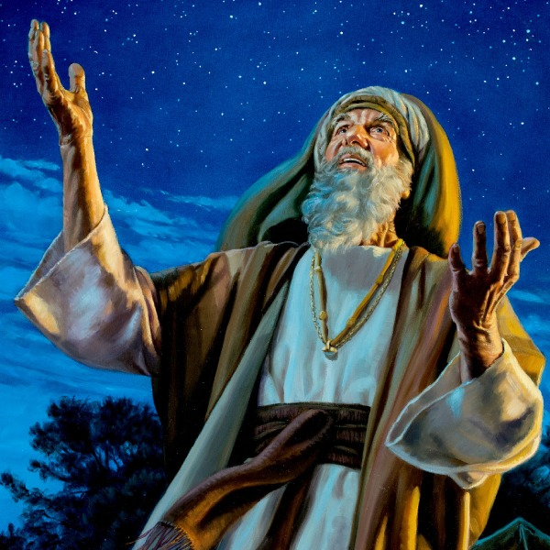
Vader: Met Zijn liefde is Hij bij ons
Zoon: Hij vergeeft ons en gaat ons voor naar hét leven
Geest: Hij inspireert ons om te (blijven) geloven en goed te leven

Slide 7
We houden elkaar gevangen

Slide 8
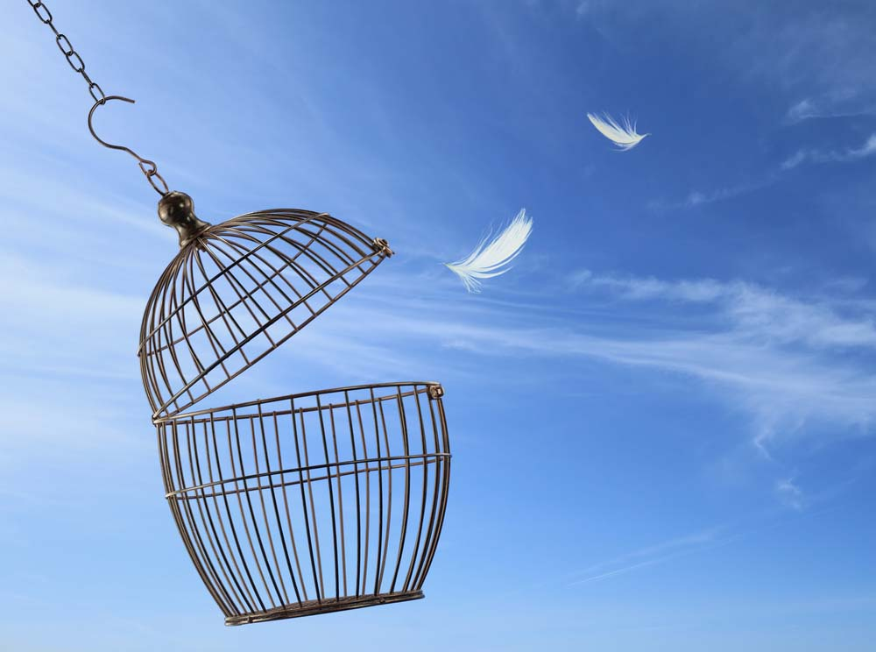
God wil je bevrijden
“Want vrijheid is niet iets wat je allereerst opeist, maar het is vooral de ruimte die je anderen gunt. En vooral degenen met wie je het hartgrondig oneens bent.”
Gert-Jan Seegers

Slide 9
Durf eerlijk te zijn

Slide 10
Trek een streep

Slide 11
Door je ego en ontvang blijvende vrijheid

Slide 12
Verwerkingsvragen
‘God wil je bevrijden’. Merk of heb je dat gemerkt in je eigen leven? Denk hierbij aan relaties die je hebt en aan je karakter/ego.
Tegen wie wil jij eerlijk zijn (en waarover)? Hoe ga je dat mogelijk aanpakken

Slide 13
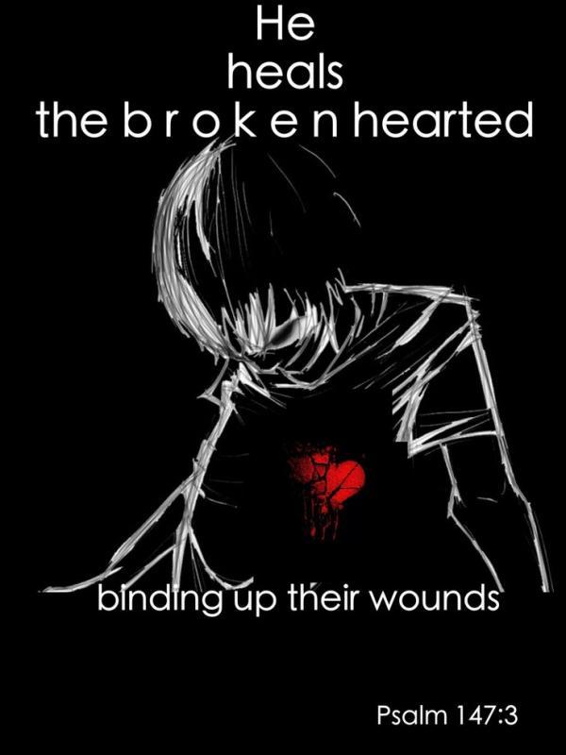
We houden elkaar gevangen
God wil je bevrijden
Durf eerlijk te zijn
Trek een streep
… door je ego en ontvang blijvende vrijheid

